Slide 1
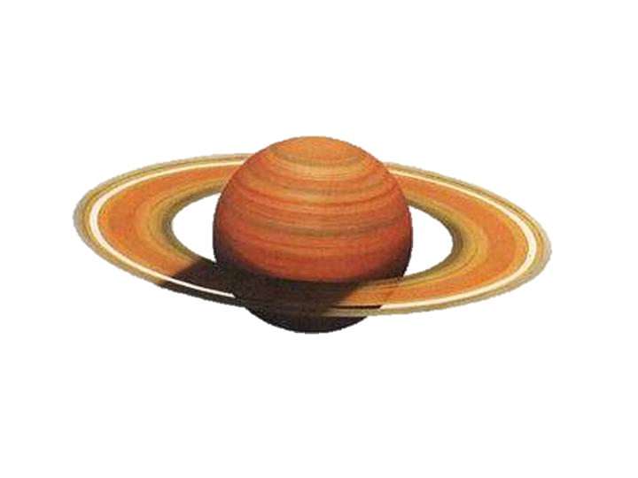

Планеты солнечной системы.
Выполнила Ахметшина ГульнараГилемовна

Slide 2
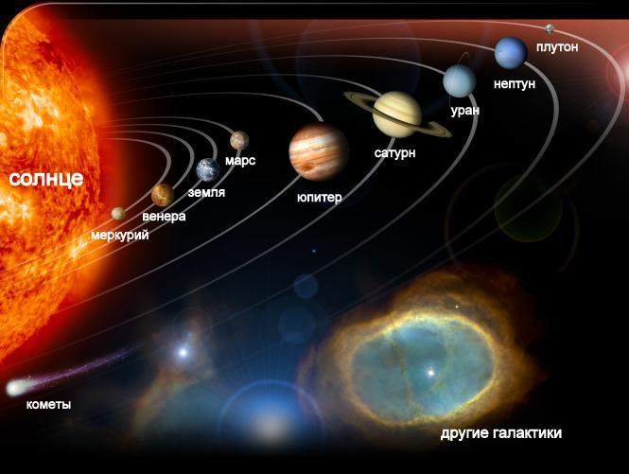

Slide 3
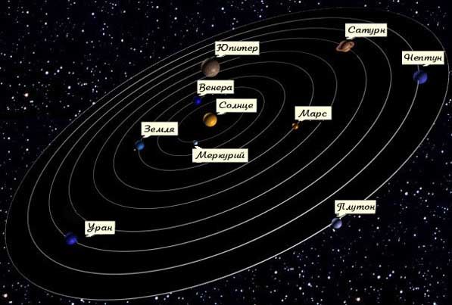


Slide 4
Астрономическая считалка
«Планеты ,стройся!»
На Луне жил Звездочет,
Он планетам вел подсчет
Меркурий-раз
Венера-два-с,
Три –Земля,
Четыре –Марс,
Пять-Юпитнр,
Шесть-Сатурн,
Семь-Уран.
Восьмой-Нептун,
Девять дальше всех-Плутон
Кто не видит-выйди вон. А Усачев

Slide 5
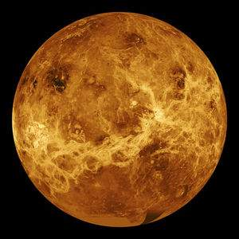
Меркурий.
Ближайшей к солнцу планетой является Меркурий. Это самая быстрая планета.
Меркурий-ближайшая к Солнцу планета,
Залит он лучами горячего света.
Так много ему достается лучей,
Что эта планета других горячей!

Slide 6
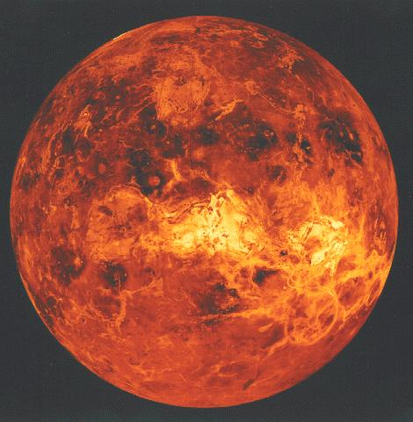
Венера.
Вторая от Солнца планета, выглядит как очень яркая звезда, её ещё называют «утренней звездой»
В честь богини красоты
Названа Венера ,ты !
В темных небесах сияешь,
Красотой нас озаряешь!

Slide 7
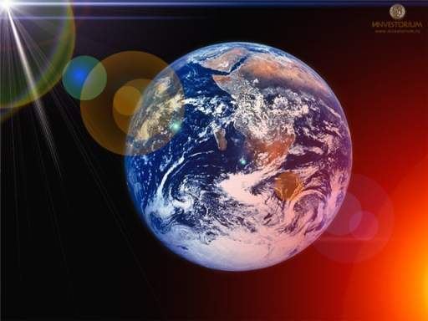
Земля
Третья планета от Солнца – Земля. Её называют «Голубая планета» - потому, что на ней много воды и она имеет воздушную оболочку.
От солнца третья по счету планета
Наша земля поменьше звезды
Но ей хватает тепла и света,
Чистого воздуха и воды!

Slide 8
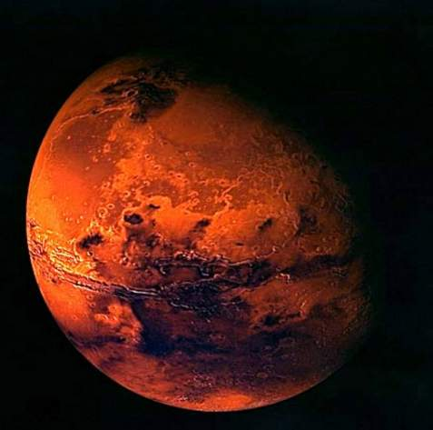
Марс.
Марс - четвёртая планета от солнца. Поверхность планеты содержит много железа, которое, окисляясь, даёт красный цвет
Марс-таинственная планета.
Она по размерам чуть больше Луны
Из-за кроваво-красного цвета
Назвали планету в честь бога войны

Slide 9
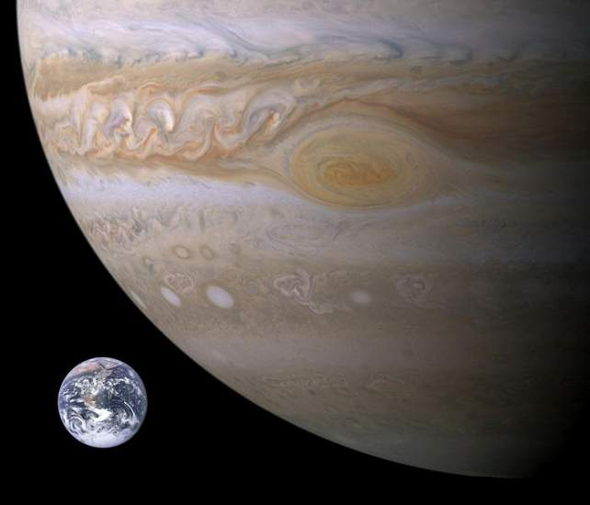
Юпитер.
Следующая планета от Солнца – самая большая в Солнечной системе. Пятая от Солнца планета
Юпитер-больше всех планет,
Но суши на планете нет.
Повсюду жидкий водород
И лютый холод круглый год!

Slide 10
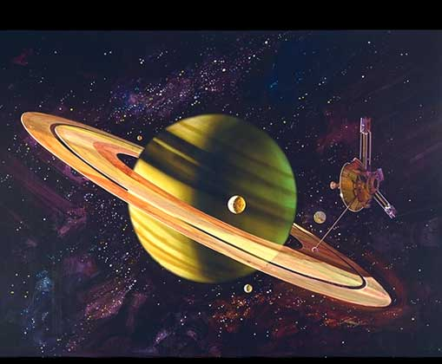
Сатурн.
Вторая по величине планета Солнечной системы. Она окружена множеством ярких колец, состоящих из обломков льда и камней Шестая от Солнца планета
Сатурн-красивая планета
Желто-оранжевого цвета.
И кольцами камней и льда,
Окружена она всегда.

Slide 11
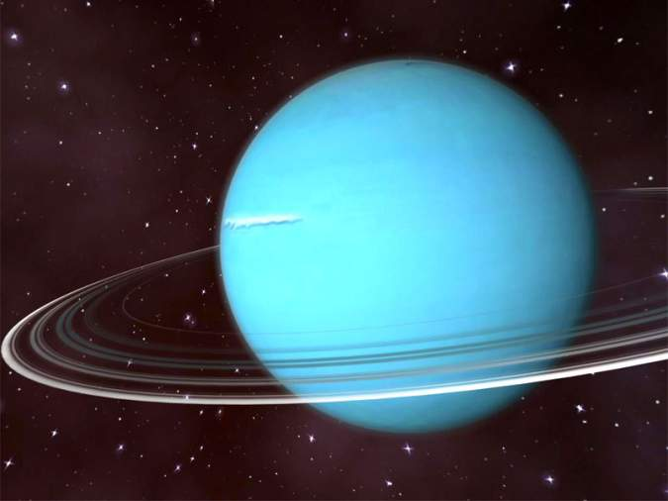
Уран.
Состоит из маленького каменного ядра и замёрзших газов. Седьмая от Солнца планета
Уран-лежебока, и встать ему лень,
Подняться планете невмочь
Сорокалетие длится там день
И сорокалетие -ночь

Slide 12
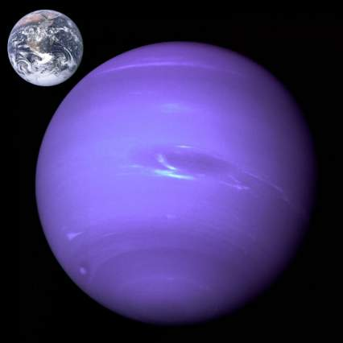
Нептун.
Она мерцает голубоватым светом, напоминающим блеск воды. На планете свирепствуют самые сильные бури во всей Солнечной системе.
Планета Нептун от Земли далеко,
Увидеть ее в телескоп нелегко,
От Солнца по счету планета восьмая.
Царит на ней вечно зима ледяная.

Slide 13
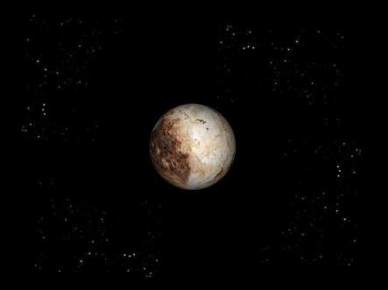
Плутон.
Самая маленькая девятая планета Солнечной системы. Плутон так далёк от Солнца, что на его поверхности царит невероятный холод .
Несется в пространстве далекий
Плутон,
Он Солнца лучами едва освещен.
А чтоб не скучал в одиночестве он,
С ним спутник летит под названьем
Харон

